Slide 1
Persian Literature & Grammar 2 Minor (2nd Semester) Dr. Faiza Kiran

Slide 2
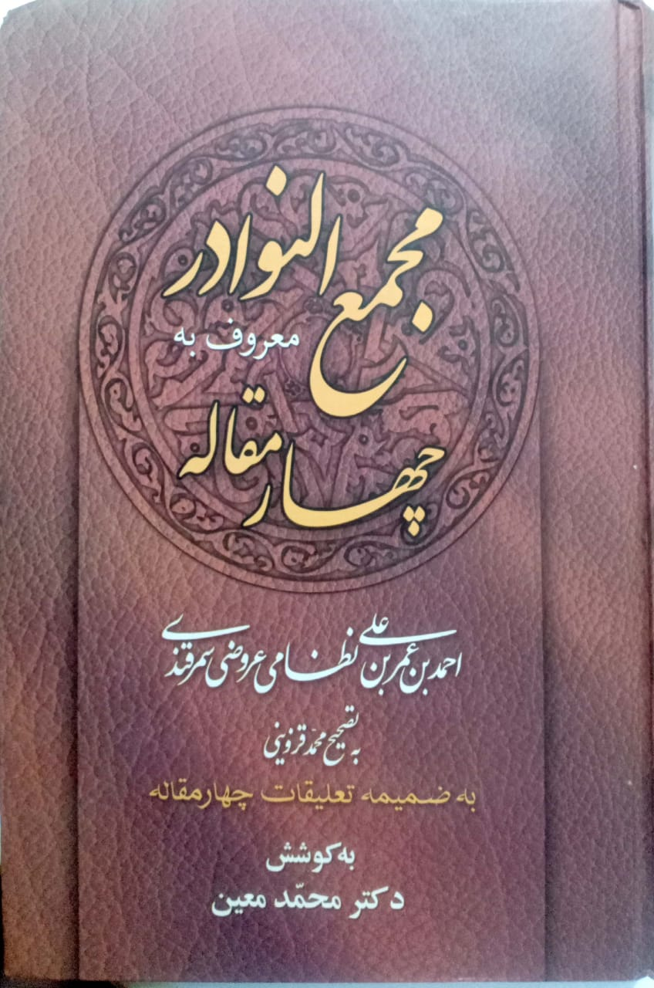
Book Title:

Slide 3
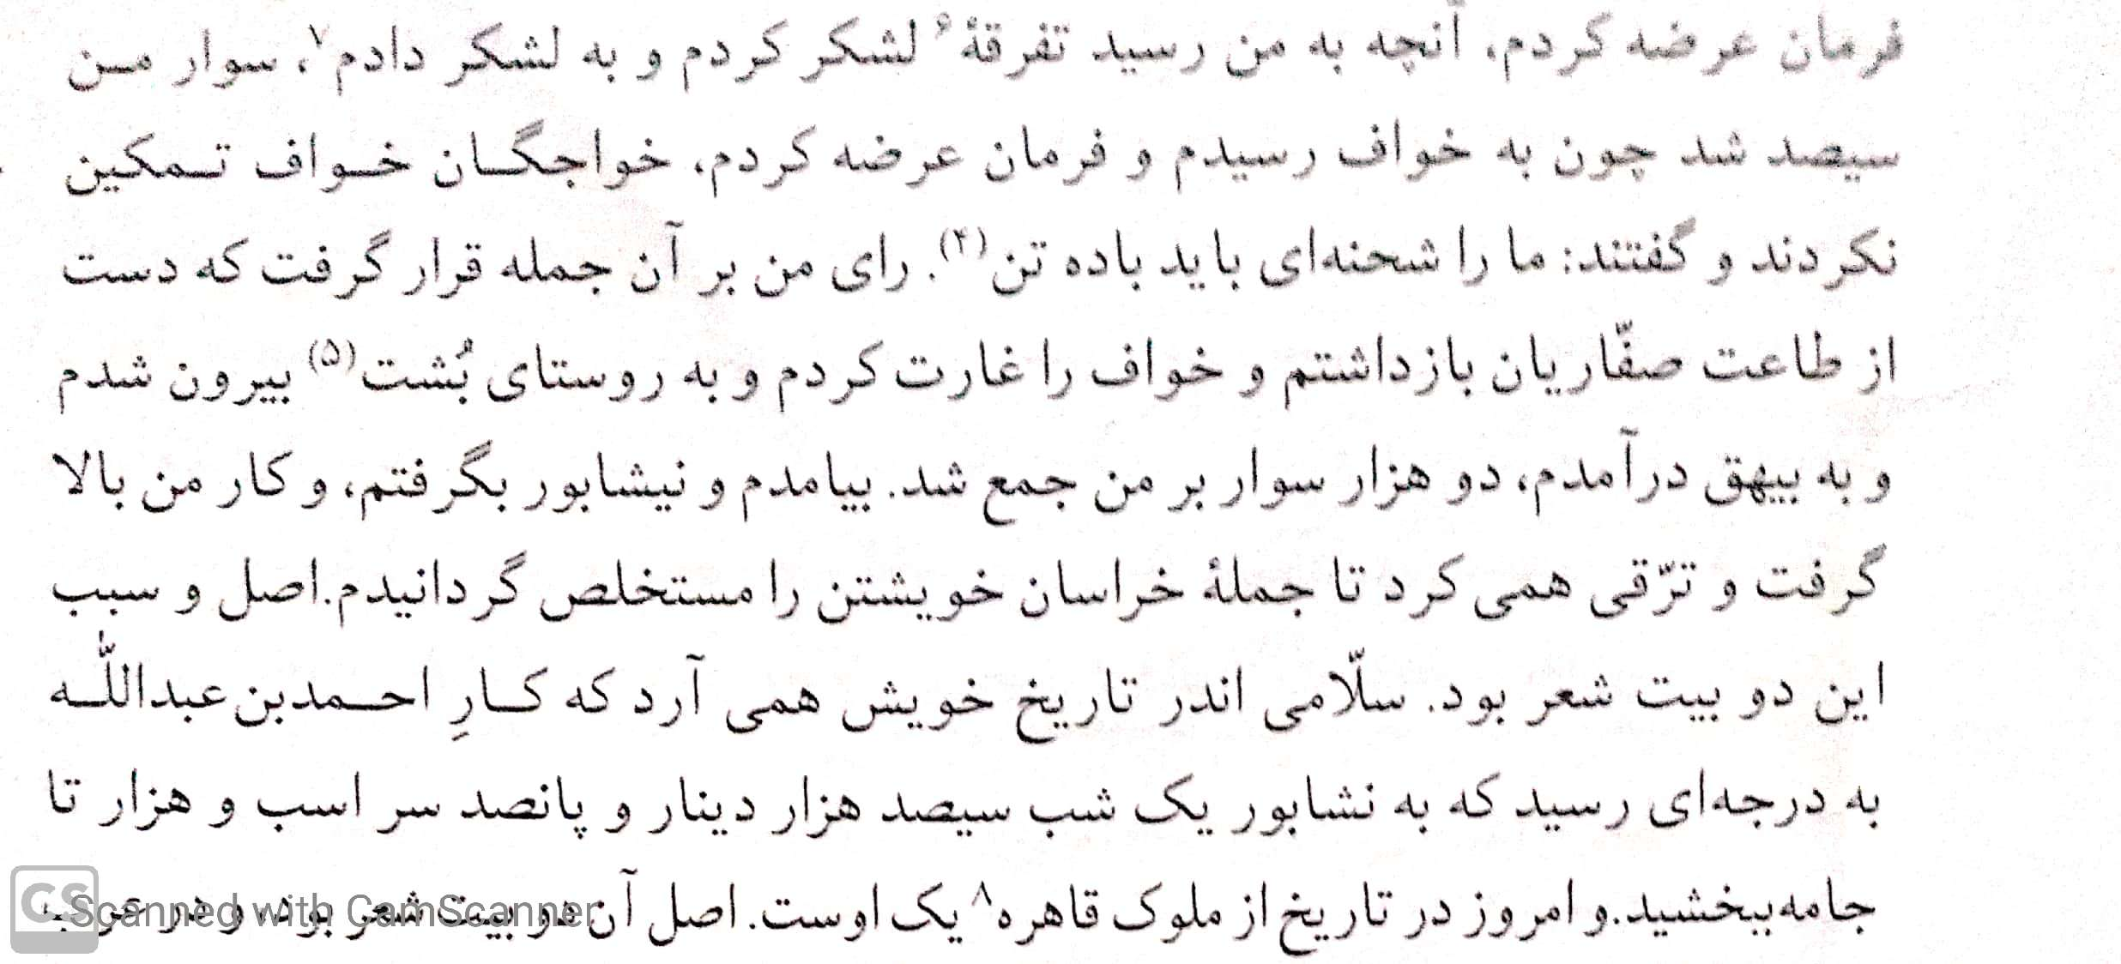
Text of Chahar Muqala علم شعر و صلاحیت شاعر مقالات دوم
.
و عجم امثال این بسیار است، اما بر این یکی اختصار کردیم

Slide 4
Translation in Urdu اردو ترجمه
فرمان پیش کیاجو کچھ دستیاب تها میں نے لشکر میں کو تقسیم کر دیا اور لشکر کو سپرد کر دیا. اب میرے پاس تین سو سوار تھے. جب خواف پهنچا حکم دیاخواف کے امراء نے عزت و تکریم نه کی اور نه هی همیں منتظم و نگران کی ضرورت هے. میرے پاس صرف دس سوار تهے اس بات پر میرا خیال یه ھوا که صفاریوں کی حکومت سے ھاتھ کھینچ لو اور خواف کو تباه وبرباد کردیا. بشت گاؤ ں سے باھر نکلا اور بیھق پھنچا. دو ھزار سوار میرے ساتھ تهے. حمله کیا اور نیشا پور کو فتح کرلیا. میرے کام نے آھستہ آہستہ ترقی کی یهاں تک که میں خراسات کی حکومت تک پھنچ گیا. وجہ یہ صرف دو شعر تھے.تاریخ میں کھا جاتا هے که احمد بن عبدالله کا کام یهاں تک پہنچا کہ نیشا پور میں ایک رات میں تیس هزار دینار پانچ هزار گهوڑ ے اور ایک هزار لباس لوگوں کو بخشتا آج تاریخ میں زبردست بادشاہو ں میں سے ایک ہےجس کی وجہ یہ دو شعر تھے. عرب و عجم میں ایسی مثالیں کم ھی ملتی ھیں. لیکن هم اسی پر اکتفا کرتے ھیں.

